Slide 1
Види підприємництва: виробниче, комерційне, посередницьке, фінансове. Підприємництво у інформаційній сфері.
Підприємства різних форм власності. Приватна, колективна та державна власність.

Slide 2
Підприємництво – це самостійна, ініціативна, систематична, на власний ризик діяльність по виробництву продукції, виконанню робіт, наданню послуг та заняття торгівлею з метою отримання прибутку.
Суб’єктами підприємницької діяльності (підприємцями) є громадяни України та інших держав, необмежені законом у правоздатності та дієздатності; юридичні особи всіх форм власності, передбачених законом.

Slide 3
Залежно від змісту і спрямованості підприємницької діяльності, об'єкта застосування капіталу та отримання конкретних результатів, зв'язку підприємницької діяльності з основними стадіями відтворювального процесу, розрізняють такі види підприємництва:
    -Виробниче,
    -Комерційно-торговельне,
    -Фінансово-кредитне,
    -Посередницьке,
    -Страхове.

Slide 4
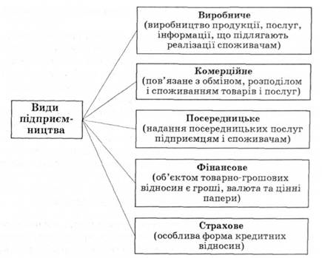

Slide 5
Державне регулювання сфери інформаційного забезпечення підприємництва зумовлено плануванням ринкових відносин, що може породжувати викривлення інформації, проникнення її в усі сфери людської діяльності. Крім того, таке регулювання викликане необхідністю формування єдиних інформаційних мереж, тобто входженням України до глобального інформаційного простору.

Slide 6
Підприємство – це організаційно виокремлена та економічно самостійна основа (первинна) ланка виробничої сфери народного господарства, що виготовляє продукцію (виконує роботу або надає платні послуги).

Slide 7
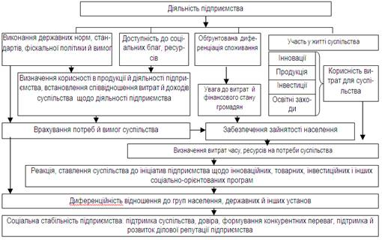

Slide 8
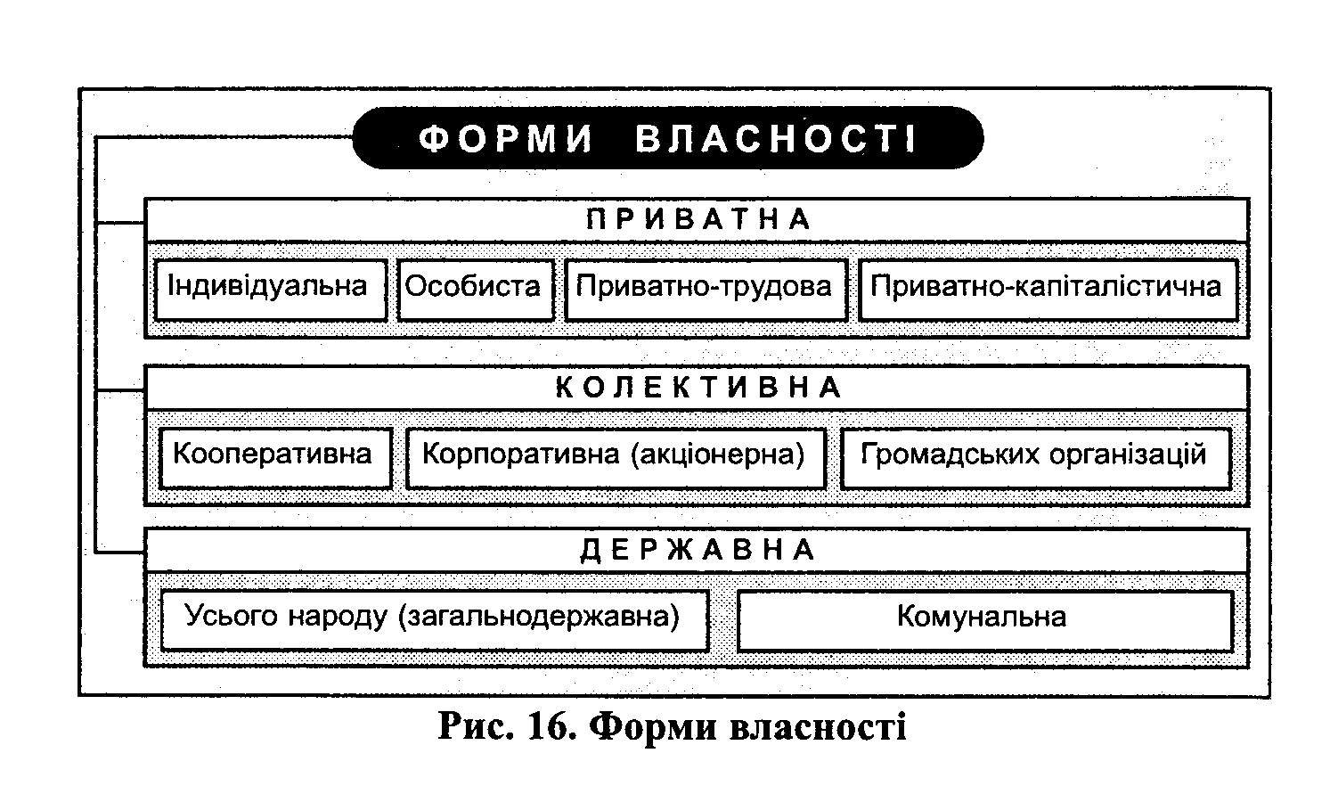
За формою власності підприємства є приватні, колективні, державні

Slide 9
Приватними є підприємства, що належать окремим громадянам на правах приватної власності та з правом найму робочої сили.
До цього виду відносять також ті індивідуальні та сімейні підприємства, які базуються на приватній власності, але тільки на особистій праці (праці членів сім’ї).

Slide 10
Колективне – це таке підприємство, що ґрунтується на власності його трудового колективу, а також кооперативу, іншого статутного товариства або громадської організації.

Slide 11
Державними є підприємства, засновані на державній власності.
До державних належать також так звані казенні підприємства, тобто підприємства, які не підлягають приватизації. Рішення про перетворення державного підприємства на казенне приймає Кабінет міністрів України за однією з таких умов:
Підприємство проводить виробничу або іншу діяльність, яка відповідно до чинного законодавства може здійснюватись тільки державним підприємством;
Головним споживачем продукції підприємства 9понад 50 відсотків) є держава;
Підприємство є суб'єктом природних монополій.

